Slide 1
metode komunikasi
Agus Triyono,MSi

Slide 2
A. Jurnalistik
METODE KOMUNIKASI DAPAT DIKELOMPOKKAN :
B. Hubungan masyarakat(public relations)
C. periklanan (advertising)
D. Pameran (exibition)
e. Publisitas
f. Propaganda
g. Perang urat syaraf
h. Penerangan

Slide 3
A. Jurnalistik
Bentuk dan Pengelolaan Jurnalistik :
Jurnalistik Media Cetak (newspaper and magazine journalism)
Jurnalistik Media Elektronik Auditif (radio broadcast journalism)
Jurnalistik Media Elektronik Audiovisual (television journalism)
Jurnalistik Online ( Online Jurnalism)

Slide 4
Karakteristik media cetak
Terbit harian, mingguan, bulanan →
(bisa menayangkan iklan secara berturut-turut.)
Kedalaman liputan → iklan dapat bersifat informatif dengan narasi yang cukup panjang jika memang diperlukan.
Bersifat massal → koran dibaca oleh sebagian besar masyarakat dan tidak mewakili kelas tertentu. Majalah dan tabloid memiliki pembaca yang mempunyai minat khusus.
Fleksibel → Dapat dibaca dimana saja dan kapan saja.

Slide 5
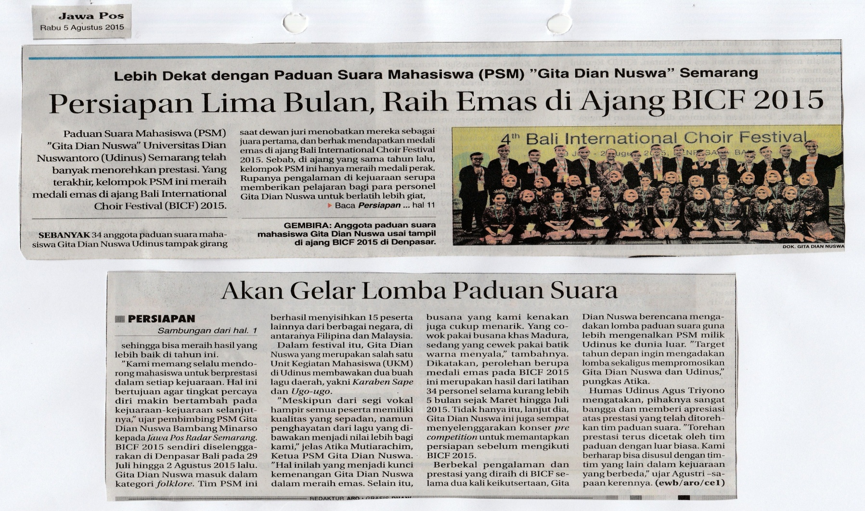
contoh jurnalistik cetak

Slide 6
Media televisi
Karakteristik media televisi:
Kesan realistik
Media hiburan yang populer
Repetisi
Ideal untuk pedagang eceran
Akan lebih maksimal dengan dukungan media lain, misalnya majalah atau koran.

Slide 7
contoh jurnalistik audio visual

Slide 8
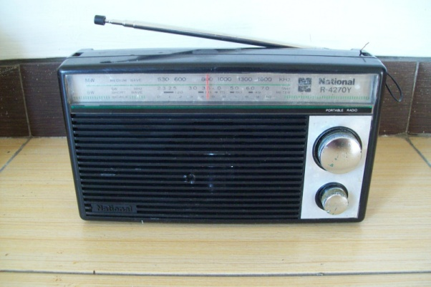
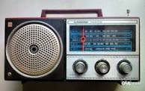
Karakteristik RADIO
Waktu transmisi tak terbatas.
Lebih interaktif dengan suara manusia dan musik. Dapat mewakili emosi tertentu.
Pendengar cenderung lebih santai saat mendengar radio daripada membaca koran atau majalah.
Radio menjadi teman setia pendengar.
Emosi pesan disesuaikan dengan regional tertentu.
Dapat membeli jam siar tertentu sehingga bisa beriklan lebih maksimal.

Slide 9
CONTOH JURNALISTIK RADIO

Slide 10
contoh jurnalistik online

Slide 11
b. Public relations / humas
MEMBINA HUBUNGAN BAIK DG STAKEHOLDERS
- OWNERS
- INTERNAL RELATIONS
- HUMAN RELATIONS
- EKSTERNAL RELATIONS
* GOVERNMENT
* MEDIA ,DLL
- PROGRAM KOMUNIKASI
* CAMPAIGN, BRANDING

Slide 12
HUMAS ACTIVITY

Slide 13
Branding

Slide 14
C. ADVERTISING / PERIKLANAN

Slide 15
Contoh Iklan

Slide 16
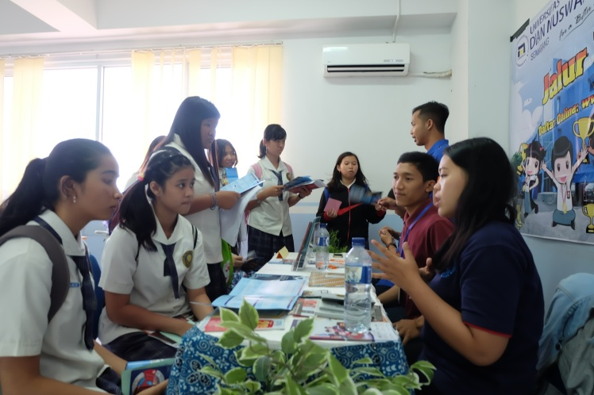
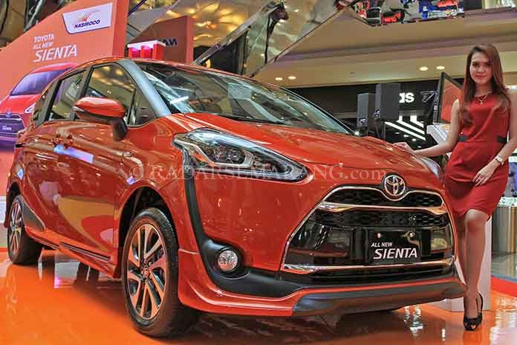
D. PAMERAN /EXIBITION

Slide 17
E. PUBLISITAS
Lawrence & Dennis L. Wilcox :
Publisitas sbg informasi yang tidak perlu membayar ruang-ruang pemberitaan/penyiarannya.

Slide 18
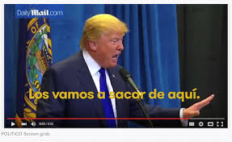
F. PROPAGANDA
mengembangkan atau memekarkan) adalah rangkaian pesan yang bertujuan untuk memengaruhi pendapat dan kelakuan masyarakat atau sekelompok orang

Slide 19
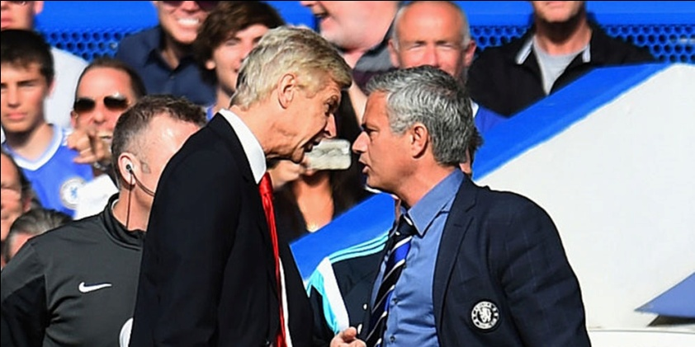
G. PERANG URANG SARAF

Slide 20
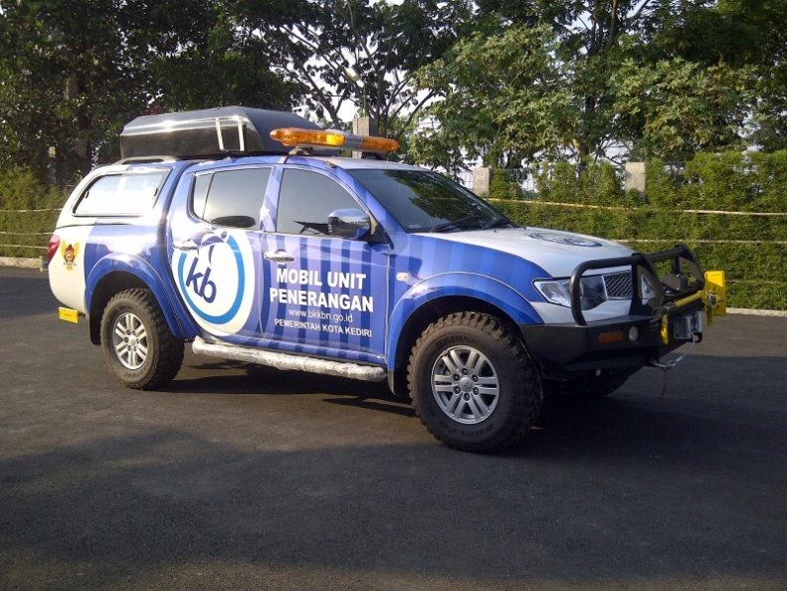
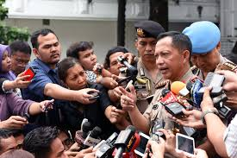
H. PENERANGAN

